Slide 1


책의 세계
사업제안서
사 업 명 :
책의 세계
기 획 자 :
이수원 (고창 북 중학교 3학년 재학)
작성일자 :
2019년 2월 13일
[1]

Slide 2
차례
Contents
1. 사업 배경
3. 책의 세계 개요
4. 책의 세계 사업목적
5. 책의 세계 기본방향
6. 책의 세계 운영방침,계획
7. 책의 세계 조직 구성
8. 단계별 사업추진 계획
7. 향후 사업 추진 계획
및 위기 대응
[2]

Slide 3
1. 사업 개요
사업 배경
사업 배경
및 목적
저는 2015년도에 학생들이 직접 학교 도서관을 운영해보는 동아리 일명 학관도동아리 운영해 본적이 있습니다. 학관도 동아리
운영 시작 이후 학관도 동아리회원들은 직접 도서관을 운영하니 책에 대한흥미가
자연스래 늘어나고 회원들이 다른 친구들에게 책을 추천하여 점점 책을 접하는 친구들이 늘어나 학교 에서는 학교도서관시설 개선을 해주고 책 행사를 열어주는 등 여러 독서를 하는 학생들을 위해 여러 가지 해택을 주어 학생들이 편한 환경에서 책을 재미있게 즐길 수 있게 되었습니다. 이에 저는 학관도 동아리가 늘어나면 더욱더 많은 학생들이 편한 환경에서 재미있게 책을 즐길 수 있다고 생각하여 학관도 동아리 상위버전 책의 세계 제안서를 쓰게 되었습니다.
학관도 동아리 실적 (4pg참고)
[3]

Slide 4
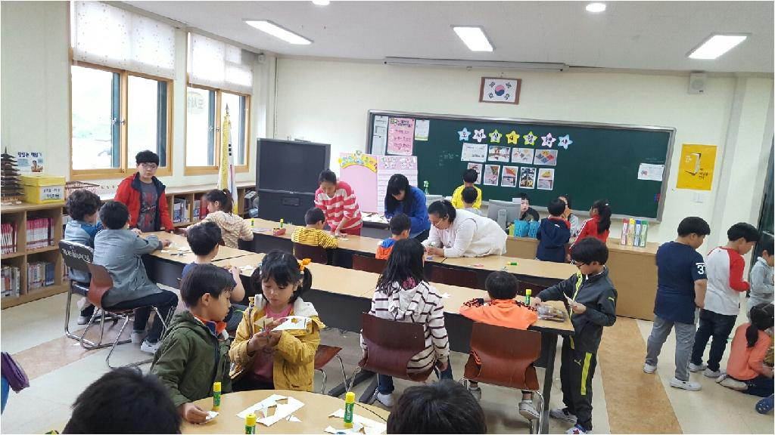
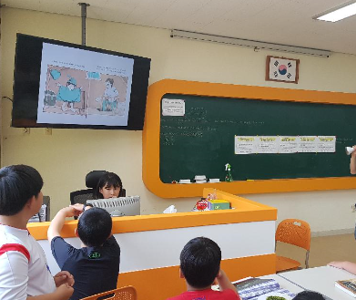
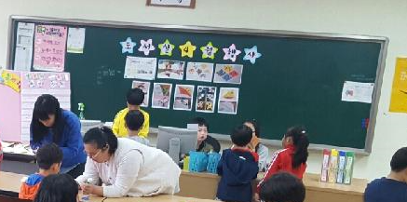
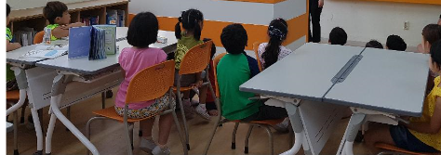
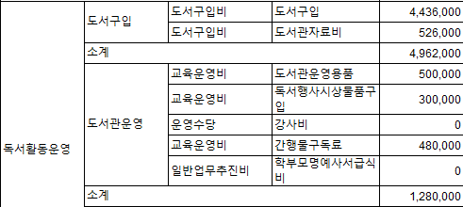
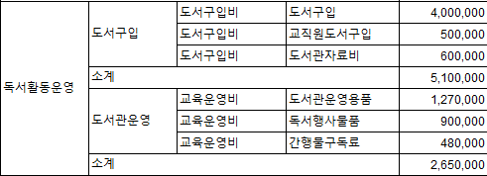
2016년도 도서관 모습
(구식TV와 낡은 칠판, 좁은 책상 등..)
2018년 현재 도서관 모습
(TV변경 신식 칠판 책상 변경 등..)
변화
2016년도 여산초도서관 관련예산(총액: 6242000)
2016년도 대비 도서관관련예산 25% 증가
2018년도 여산초도서관 관련예산(총액: 7750000)
자료출처 여산 초등학교 홈페이지
[4]

Slide 5
1. 사업 개요
3. 제품(아이디어) 개요
공공도서관의 수를 늘리는 것보다 학교도서관을 이용하여 책을 통한 교육을 체계적으로 시키며 책에 대해 흥미를 가질 수 있게 도와주는 여러가지 행사를 여는 것이 학생들이 책을 많이 읽게 하는것에 효과적이라 생각 하였습니다. 그리고 책의 세계가 일반적인 학생 사서 동아리와는 다른 점은 학생들이 직접 자신의 학교도서관을 운영하면서 자신이 도서관을 이용하면서 불편했던 점을 개선하면서 도서관을 발전시키며 여러 가지 리더십, 책임감,지도력 등의 좋은 효과를 얻을 수 있으며 도서관을 이용하는 학생들은 학생들이 직접 도서관행사를 열어 학생들의 눈높이에 맞추어진 행사들을 즐기며 책을 더욱더 재미있게 즐길수 있을것 입니다.
4. 사업 목적
책의세계 동아리가 학교 도서관에 실행된다면 학생들이
학교를 운영하는 학생회와 비슷하게 리더십 책임감 등을 더 많은 학생들을 책의세계활동을 통해 기를수 있을것 입니다. 또한 자연스럽게 책을 많이 접할 수 있게 되어 선진국과 같이 암기 등을 통해 공부를 하는 것이 아니라 책을 통하여 공부를 하면서 자연스래 지식이 주입되어 학생들의 학업스트레스가 줄어들어 학생들의 자살률이 낮아질 것입니다. 또한 자신의 아이들의 성적을 걱정하여 사교육을 시키는 학부모들꼐서 사교육을 놓는 효과가 날것입니다.그리고 학생들도 책의세계의 체계적인 책을 통한 교육방식으로 진짜 자신이 원하는 미래가 어떻것이며 그것을 위해서 어떠한 노력을 해야하는지를 아는 학생이 될것입니다. 결론적으로책을 통한 교육으로 사교육을 감소시키며 여러가지 다양한 능력을 지닌 학생들을 양성하는것이 이 사업의 목적 입니다.
[5]

Slide 6
2. 책의 세계 기본방향, 운영방침
5. 책의세계 기본 방향
1.꿈과 끼를 키우는 독서활동이 원활히 이루어 질 수
있도록 도서관 관련회의를 학생 참여형으로 개선한다
2. 학생 중심의 독서활동 운영 및 도서관 개선 등 학교 도서관의 변화의 계기가 될수 있도록 노력한다.
도서관을 잘 관리 할 수 있게 도서관을 잘 지원해준다.
6. 동아리 운영 방침
1. 학생들의 자발적인 참여, 자율적 탈퇴을 원칙으로한다.
2. 학생들의 의견을 중요시 여긴다.
3. 최소 일주일에 2번은 동아리 회의를 한다.
4.특별한 경우를 제외하고
초등학교는 4~6학년으로 운영한다.
5.중학생, 고등학생인 경우에는 학년에 관계없이
가입할 수 있다.
6. 책의세계 대표 와 부대표는 책의세계 회원들의
투표로 선출한다.
[6]

Slide 7
3. 운영계획
7. 운영계획
책의세계는 공립동아리로 크게는 전국에 있는 학교의
도서관을 체계적으로 관리하며 작게는 학생들이 직접
학교의 도서관을 운영하는 동아리 입니다.
또한 책의 세계는 흩어져있는 학교도서관들을 모아 각각의 학교도서관 이였으며 하기 어려운 책교환 행사,강사
초청 강연,자체적인 독서 잡지 발행들을 전국 학교 도서관이라는 이름으로 묶어큰 단체로 만들어 이러한 것들을
실행할것 입니다.
또한 학생들이 실행하기 어려운 계획일 경우에는 학교
근처의 도서관에게 도움을 요청하여 계획을 실행할수 있도록 하며 다른 학교도서관을 참여가 필요한 경우에는 교육청 학교도서관담당자님의 도움을 받아 계획을 실행할 것입니다.
8. 조직구성
한국
도서관협회
책의 세계
학관도 동아리
학생
학교 도서관
상호보완적 관계
상호보완적 관계
교육청 학교도서관 담당자님
학교 인근 공공
도서관
[7]

Slide 8
3. 운영 계획
9. 단계별 사업 추진 계획
사업 추진 계획
단계 | 추진 내용 | 일정
1단계 | 1. 사업제안서 제출 2. 세부 사업 계획 및 사업 방향 설정 | 2019년 2월 중
2단계 | 부분적으로 책의 세계 동아리100개 설치 2. 운영 및 네크워크 구축 | 2019년 3월~
3단계 | 공립 동아리 인증 2. 취약점 개선 및 2019년 2반기 계획 구성 | 2019년 7월~
4단계 | 1. 사업평가 및 2020년 사업 준비 | 2019년 12월~
5단계 | 전국적으로 확산 - 사교육 감소률 10% 달성 | 2022년 12월~
[8]

Slide 9
4. 사업 운영 계획
10. 소요 자금(투자 자금) 계획
자금 조달 및
소요 계획
구 분 | 항 목 | 금 액(원) | 비 고
학교내 독서 활동 운영 | 도서구입비 | 470만 | *1개 학교당 금액 2도서구입 용품구입시 단체 구입으로 5%~ 8%할인
 | 도서관 자료비 | 60만
도서관 운영 | 교육 운영비 | 100만
 | 독서행사 물품 | 90만
 | 간행물 구독료 | 40만
 | 기타 비용 | 20만
총액 |  | 780만원 | '1’ 학교당 비용
11. 자금 조달 방법
조 달 방 법 |  | 비 고
학교 독서활동 운영비용 | 530만원 | 총 소모 비용 68%
정 부 지 원 자 금 | 150만원 | 총 소모 비용 32%
합 계 | 780만원 | 1년 비용 /’1’ 학교당 비용
[9]

Slide 10
5. 향후 사업추진,위기 대응
12. 향후 사업 확장 계획
단계 | 추진 내용 | 일정
1단계 | 부분적으로 실행 (동아리 100개) | 2019년도
2단계 | 전라북도 내 학교 전체에 동아리 설치 | 2020년도
3단계 | 공공도서관과 네크워크 구축 (상호 보완 작용) | 2020년도
4단계 | 고등학교에도 동아리 설치 | 2021년
5단계 | 전국학교도서관 책의세계 동아리 설치 | 2022년
[10]

Slide 11
이상으로 이 제안서를
읽어주셔서 감사합니다.
책의 세계
Ps: 이 제안서내 궁금하신점은 suwon7065@naver.com 으로 메일을 보내주시거나 010-2527-7065로 전화 주시길 바라겠습니다.
[11]

